Slide 1
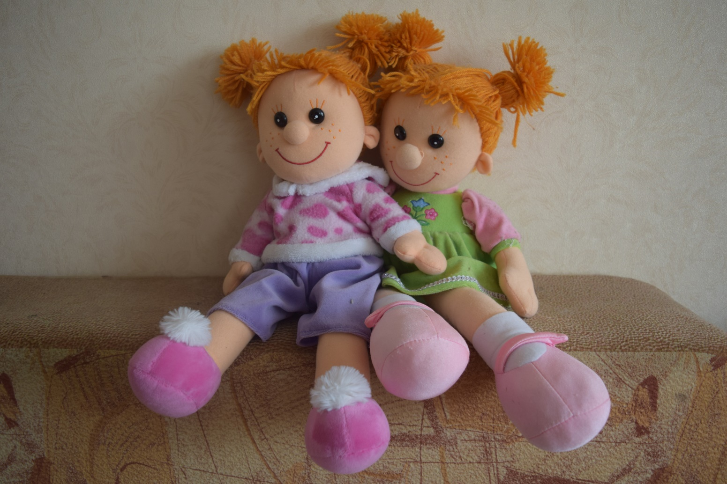
Лада и Лида

Slide 2
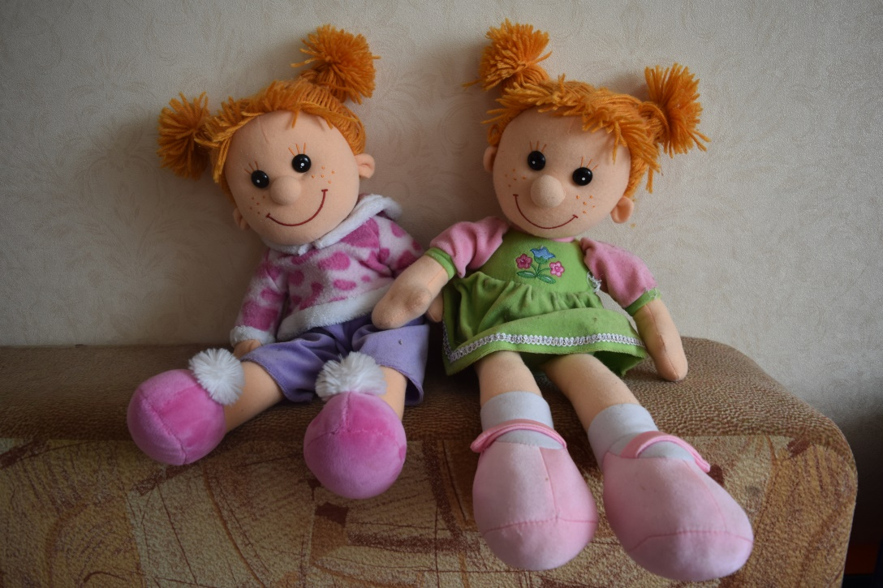

Лада и Лида

Slide 3


Лада и Лида

Slide 4
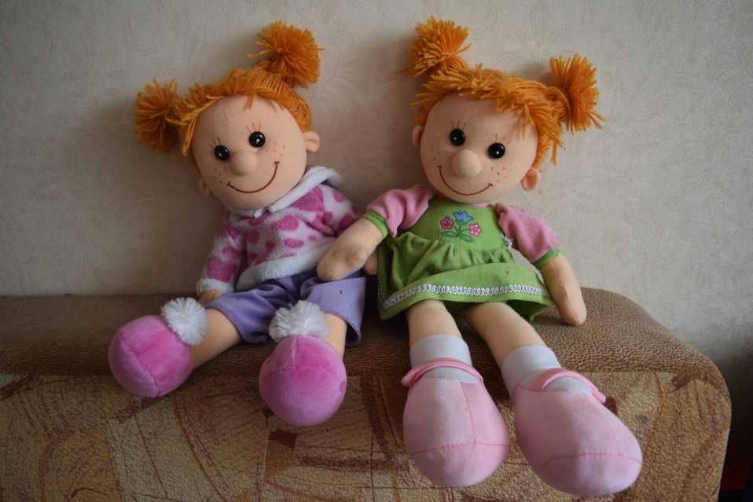

Лада и Лида

Slide 5

Лада и Лида

Slide 6

Лада и Лида

Slide 7

Лада и Лида

Slide 8

Лада и Лида

Slide 9

Лада и Лида

Slide 10

Лада и Лида

